Slide 1

ANKARA ÜNİVERSİTESİ
Kurumsal Arşivi
Açık Erişim Kaynakları
Tuna CAN & E. Erdal AYDIN
tcan@ankara.edu.tr
eeaydin@ankara.edu.tr

Slide 2
Sunu Planı
Açık Erişim Nedir?
Ankara Üniversitesi Kurumsal Arşivi
  Açık Arşiv
  Online Yayınevi
  Açık Ders Malzemeleri

Slide 3
Açık Erişim Nedir?
Açık Erişim İnisiyatifi’nde bilimsel literatürün internet aracılıyla finansal, yasal ve teknik bariyerler olmaksızın, erişilebilir, okunabilir, kaydedilebilir, kopyalanabilir, yazdırılabilir, taranabilir, tam metne bağlantı verilebilir, yazılıma veri olarak aktarılabilir ve her türlü yasal amaç için kullanılabilir biçimde kamuya ücretsiz açık olması biçiminde tanımlanmıştır.

Slide 4
Açık Erişim İlk Gelişmeler
Budapeşte Açık Erişim Girişimi-Aralık 2001
Bethesda Bildirimi –Nisan 2003
Berlin Bildirimi – Ekim 2003
Pamukkale Üniversitesi-Bilgi Teknoloji Kongresi IV-Ulusal Açık Erişime Doğru - 2006
ANKOS AEKA (Açık Erişim ve Kurumsal Arşivler Çalışma Grubu) – Şubat 2006

Slide 5
Ankara Üniversitesi Açık Erişim Sistemi - I
Üniversitemiz yayınlarının elektronik arşivinin oluşturulması, Üniversitemiz akademisyenleri tarafından üretilmiş bilgilere serbest, kolay, hızlı ve ücretsiz olarak erişim sağlanarak Üniversitemizin bilimsel çalışmalarının daha geniş bir kitle tarafından tanınması ve kullanılması amacıyla 2005 yılı başında oluşturulmaya başlanan Açık Arşiv sisteminde Ankara Üniversitesi öğretim üye ve yardımcılarının uluslararası indekslerde yer alan bilimsel dergilerde yayınlanmış veya yayınlanabilir kararı verilmiş çalışmaları, bildirileri, proje metinleri, konferans metinleri, raporları, ders notları ve kitaplarda yer almış bölümlerin basılı veya elektronik kopyaları , üniversitemizde yürütülen yüksek lisans ve doktora dereceli tezler yer almaktadır.

Slide 6



Ankara Üniversitesi Açık Arşiv Sistemi - II
Ankara Üniversitesi Açık Arşiv sisteminde, metadata için zorunlu olan öğelerinin kapsanması sağlanarak sabit değerler oluşturulmuştur. Bu yolla, OAI-PMH protokolünün kriterlerini karşılamak için geliştirilen Ankara Üniversitesi açık arşivi, OAI’ye kaydedilmiştir. OAI-PMH protokolüne uygunluğu sağlanan Ankara Üniversitesi Açık Arşivi Google akademik, OAISTER, DOAR gibi çeşitli arama motorları tarafından da taranmaktadır.

Slide 7
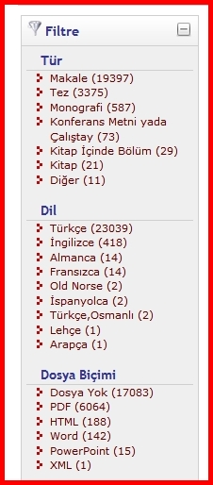
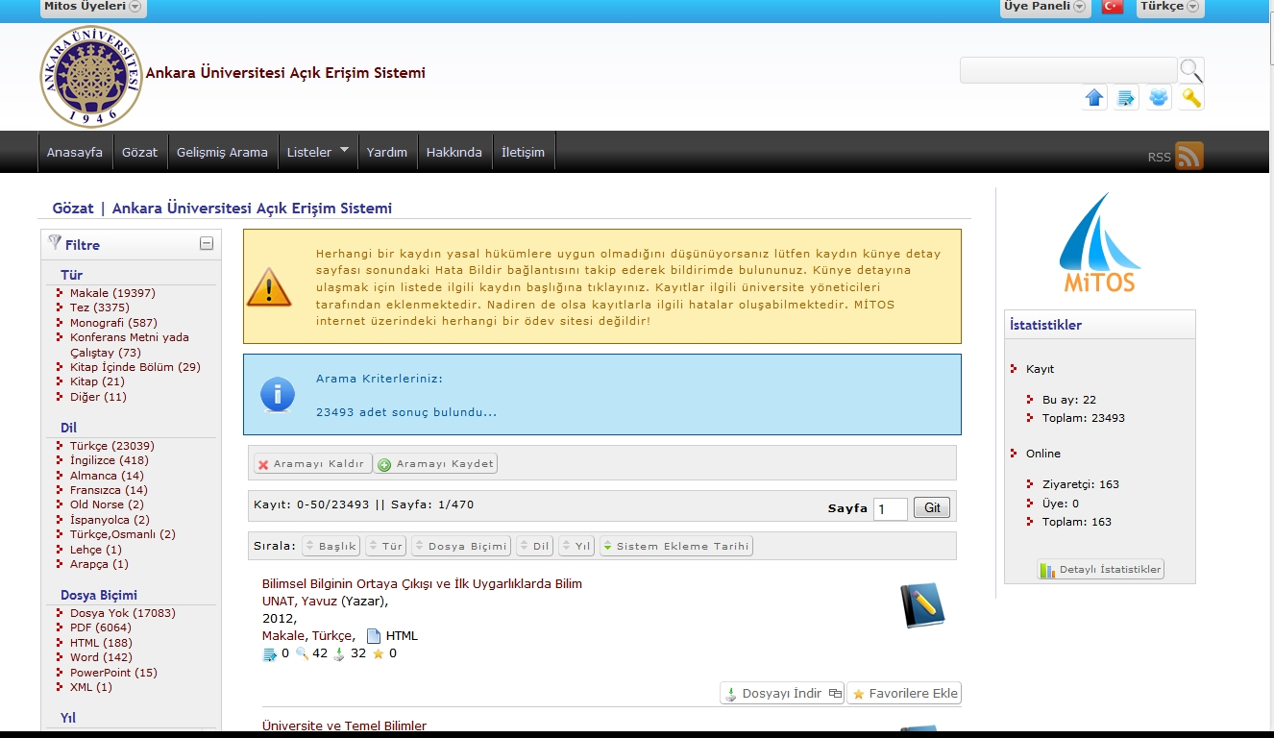
Ankara Üniversitesi Açık Arşiv Sistemi - III

Slide 8

Ankara Üniversitesi Açık Arşiv Sistemi – IV
Ankara Üniversitesi’nin CrossRef üyelik işlemlerinin tamamlanmasının ardından kurumsal arşivimize eklenen yayınlara otomatik olarak DOI numarası atanmaktadır.

Slide 9
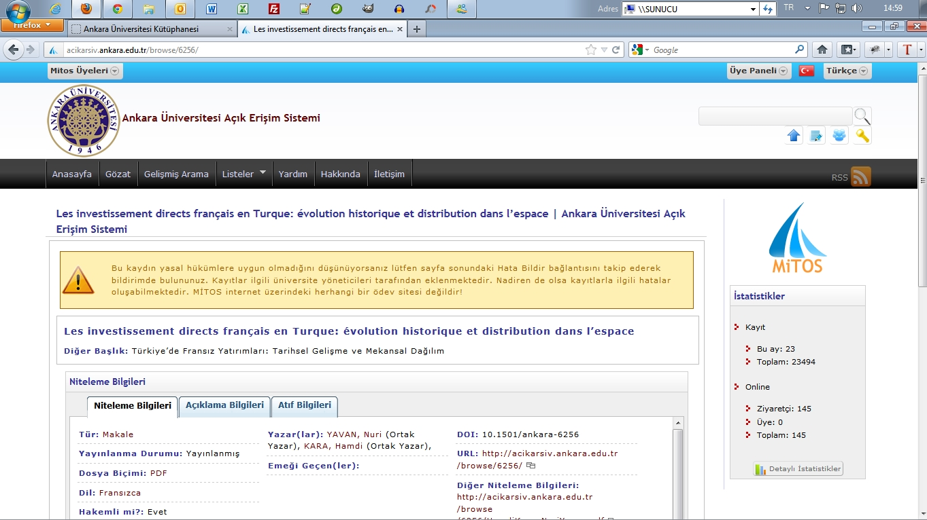

Ankara Üniversitesi Açık Arşiv Sistemi - V

Slide 10
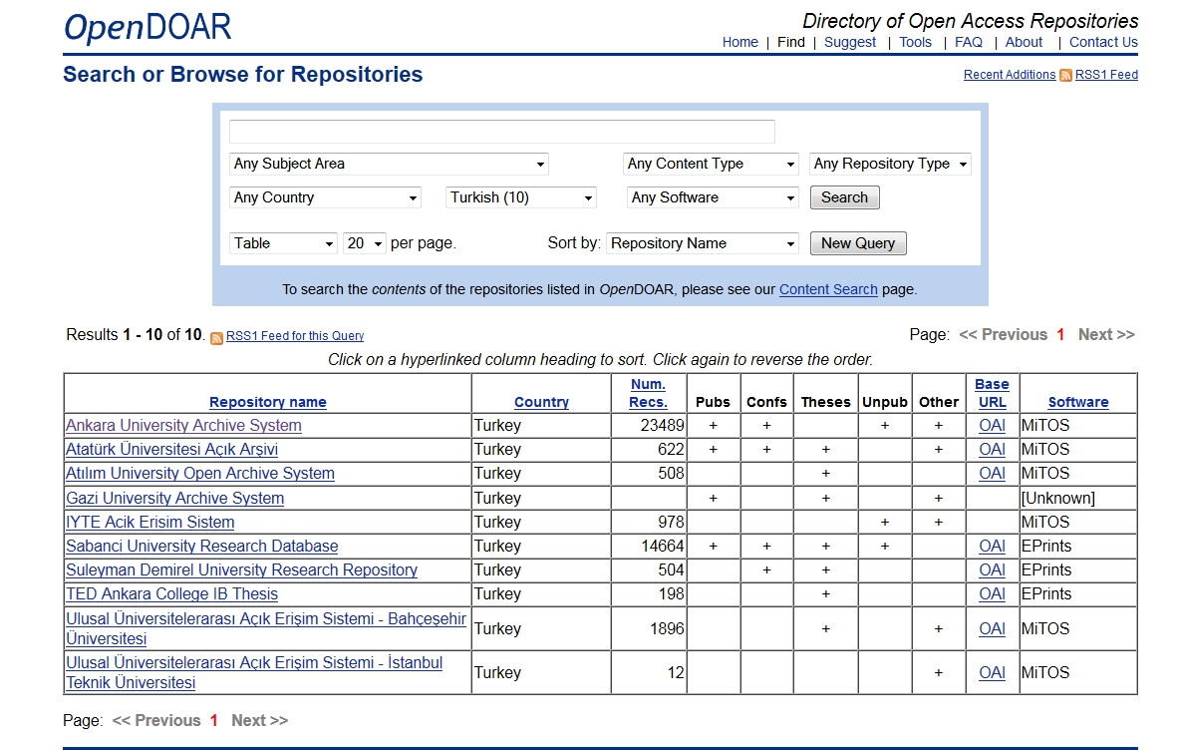
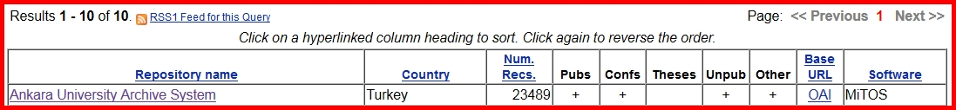
Ankara Üniversitesi Açık Arşiv Sistemi - VI

Slide 11
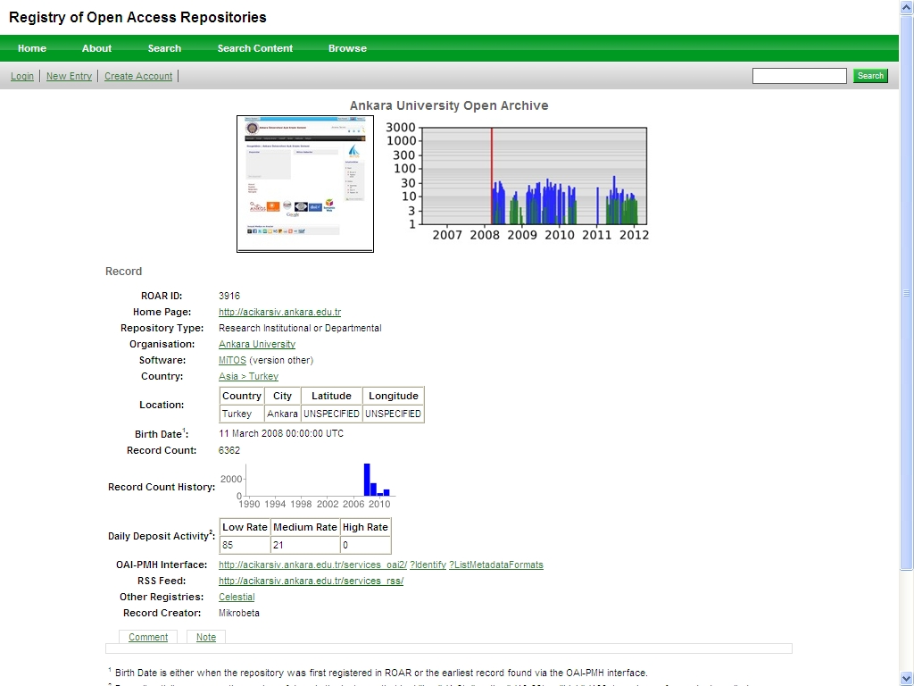
Ankara Üniversitesi Açık Arşiv Sistemi - VII

Slide 12
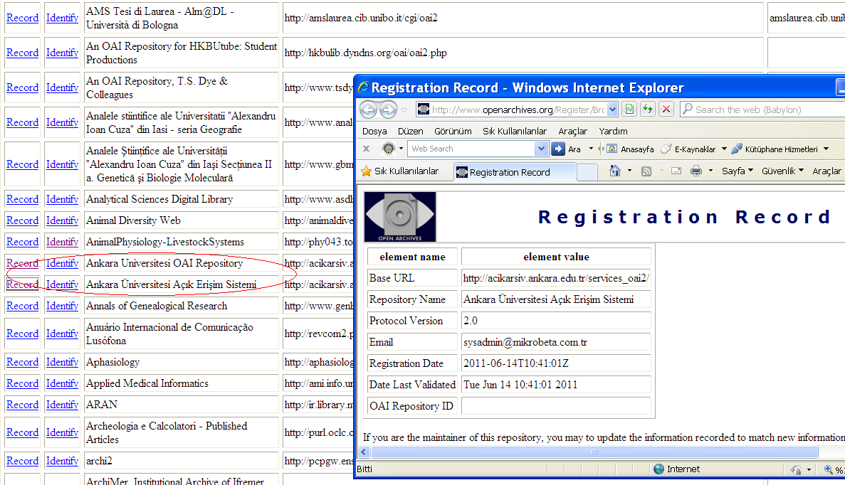
Ankara Üniversitesi Açık Arşiv Sistemi - VIII

Slide 13
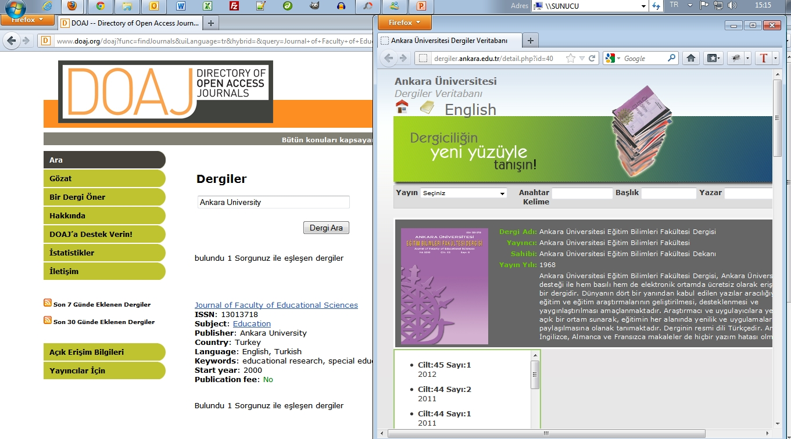
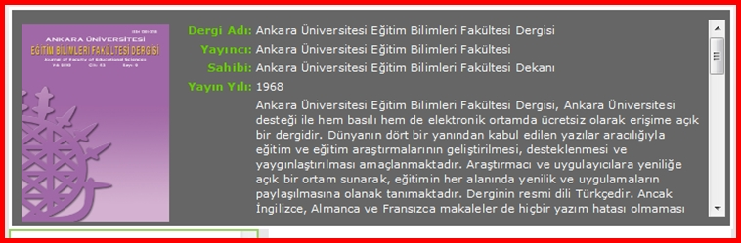
Ankara Üniversitesi Açık Erişim

Slide 14

ONLİNE YAYINEVİ
Ankara Üniversitesi , internette Türkçe içeriğe ulusal destek sağlamak ve Ankara Üniversitesi’nin bilimsel potansiyelini tüm araştırmacıların hizmetine sunmak amacıyla yürüttüğü çalışmalardan bir tanesi de Online Yayınevi hizmetidir. Bu hizmet sayesinde yurt içi ve yurt dışından dileyen herkes üniversite tarafından üretilen bilimsel araştırmalara tam metin olarak internet üzerinden erişebilmektedir.

Slide 15

ONLİNE YAYINEVİ

Slide 16
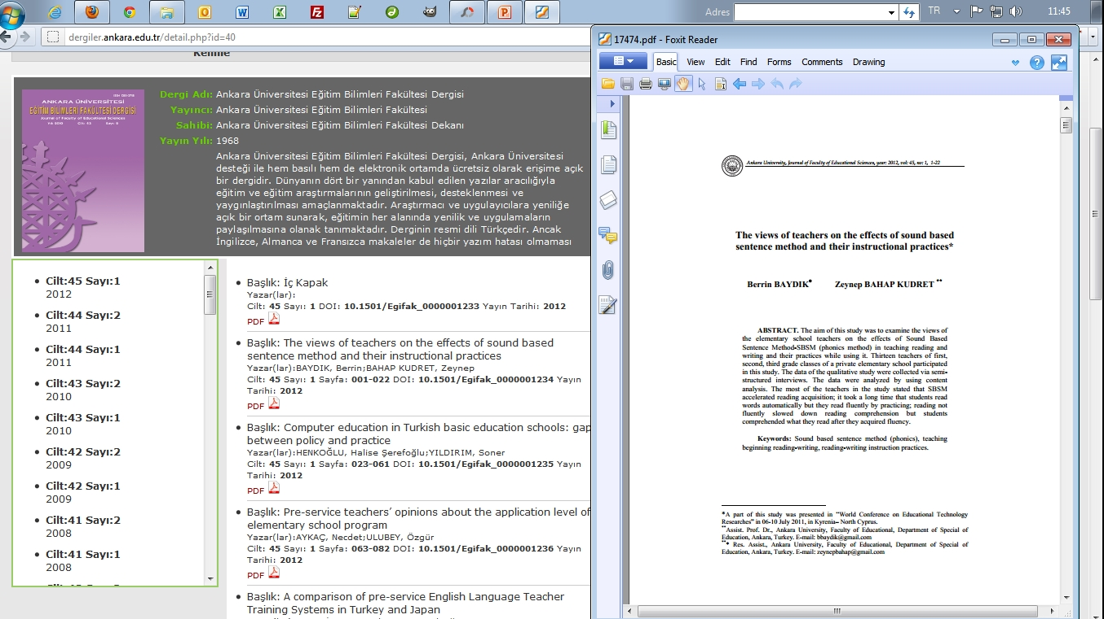
ONLİNE YAYINEVİ: Dergiler
36 Adet Dergi
1544 sayı
17454 makale erişime açıktır.

Slide 17
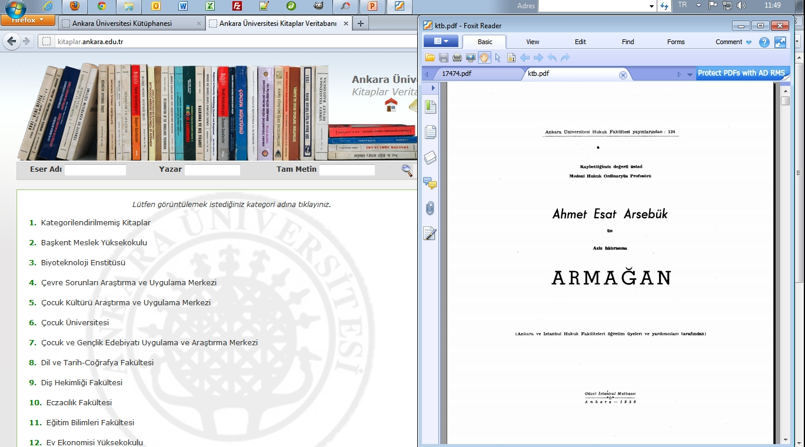
ONLİNE YAYINEVİ: Kitaplar
Bilim dallarına göre kategorilendirilmiş 651 adet kitap erişime açıktır.

Slide 18
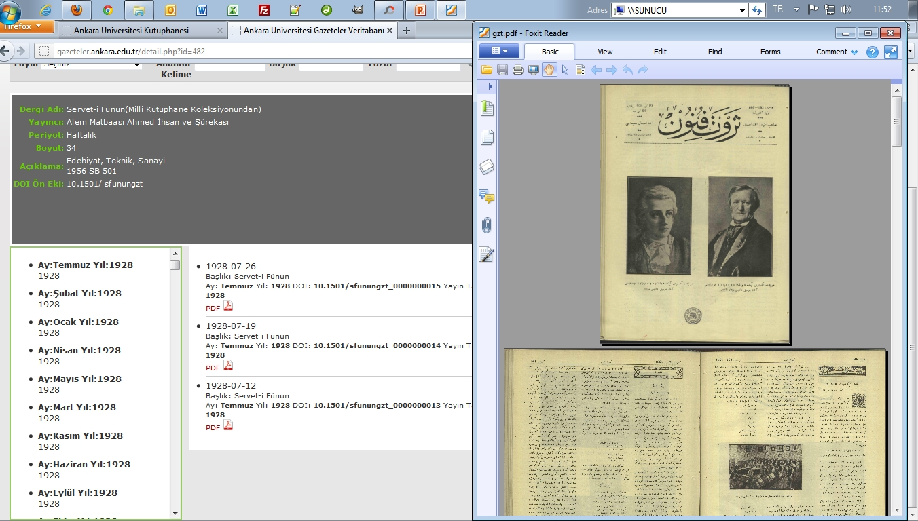
ONLİNE YAYINEVİ: Gazeteler
18 Adet Gazete
1800 yıllarına ait örnekler
14690 gün sayı

Slide 19
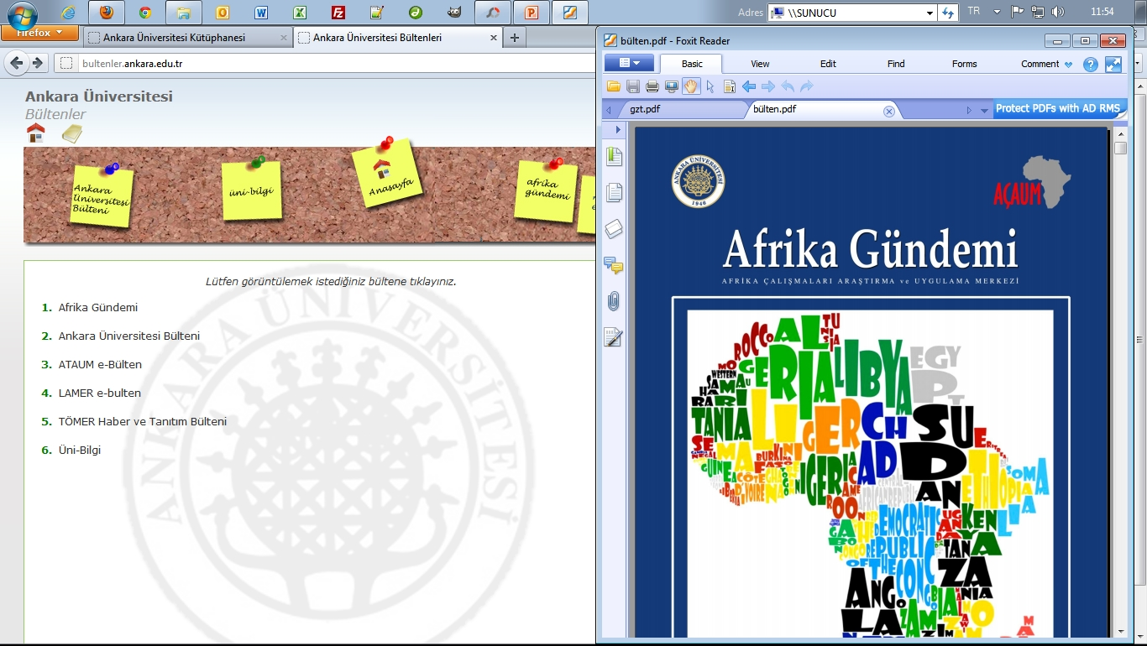
ONLİNE YAYINEVİ: Bültenler
6 Adet Bülten
240 Sayı

Slide 20

Açık Ders Malzemeleri
Ankara Üniversitesi, bir üniversitede verilen derslerin internet ortamında açık ve ücretsiz olarak erişimine ve kullanımına imkân sağlayan her türlü ders kaynaklarını sunan Açık Ders Malzemeleri (ADM) platformunu 2007 yılında oluşturmuştur.

Slide 21
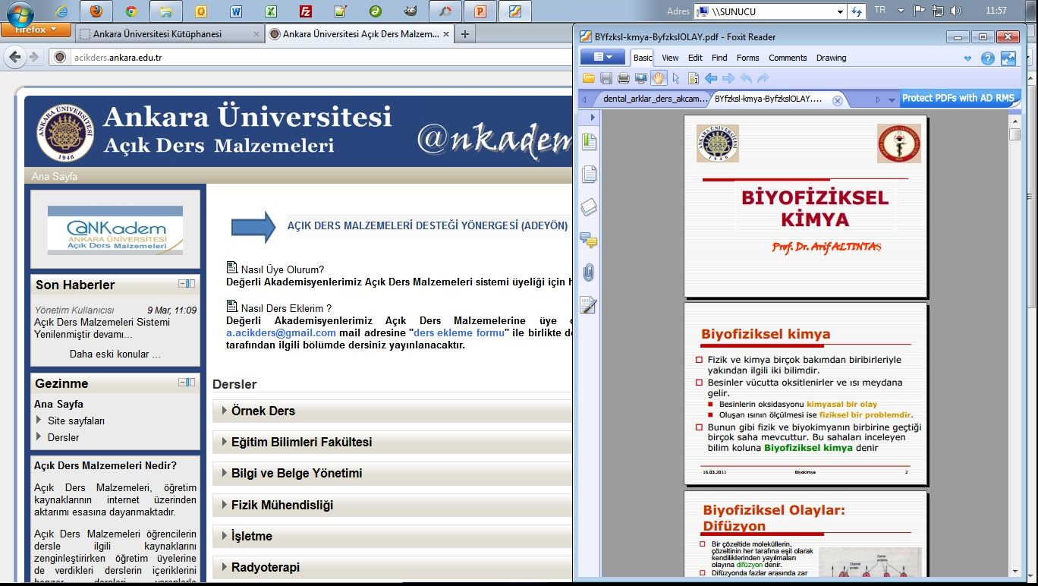
Açık Ders Malzemeleri
12 Farklı Disipline ait 31 adet ders
Çeşitli formatlarda 10 Bin
sayfadan fazla doküman

Slide 22
Sonuç
Açık Erişim ve kurumsal arşiv çalışmaları çalışmaları dünya ve ülkemizde gün geçtikçe artmaktadır. Akademisyenlerin açık erişim sistemlerine ilgilerini artıracak faaliyetler düzenlenerek sisteme katılmaları sağlanmalıdır.
Açık erişimde en büyük sorun üreticilerin (Akademik personel ve araştırmacıların) sisteme gösterdiği ilgisizliktir. Bilgiye sınırsız ve ücretsiz erişimin tek yolu olan açık erişime gerekli ilginin sağlanması için bilgilendirme çalışmalarının artırılıp farkındalığın yaratılması gerekmektedir.

Slide 23
TEŞEKKÜRLER

